Slide 1
Площадка №16 Капитальное строение ОАО «Гомельхлебпром», г.Гомель, ул.Интернациональная, 8
Схема площадки
Общая информация
Адрес: г. Гомель, ул. Интернациональная, 8
Кадастровый номер: 340100000001000299
Площадь: 0,8992 га
Землепользователь: ОАО «Гомельхлебпром»
Балансодержатель: ОАО «Гомельхлебпром»
Форма собственности: частная
Наличие правоустанавливающих документов на участок: имеются в наличии на общий участок
Категория земель: земли населенных пунктов
Наличие объектов недвижимости: капитальное строение площадью 5778,8 кв.м

Slide 2
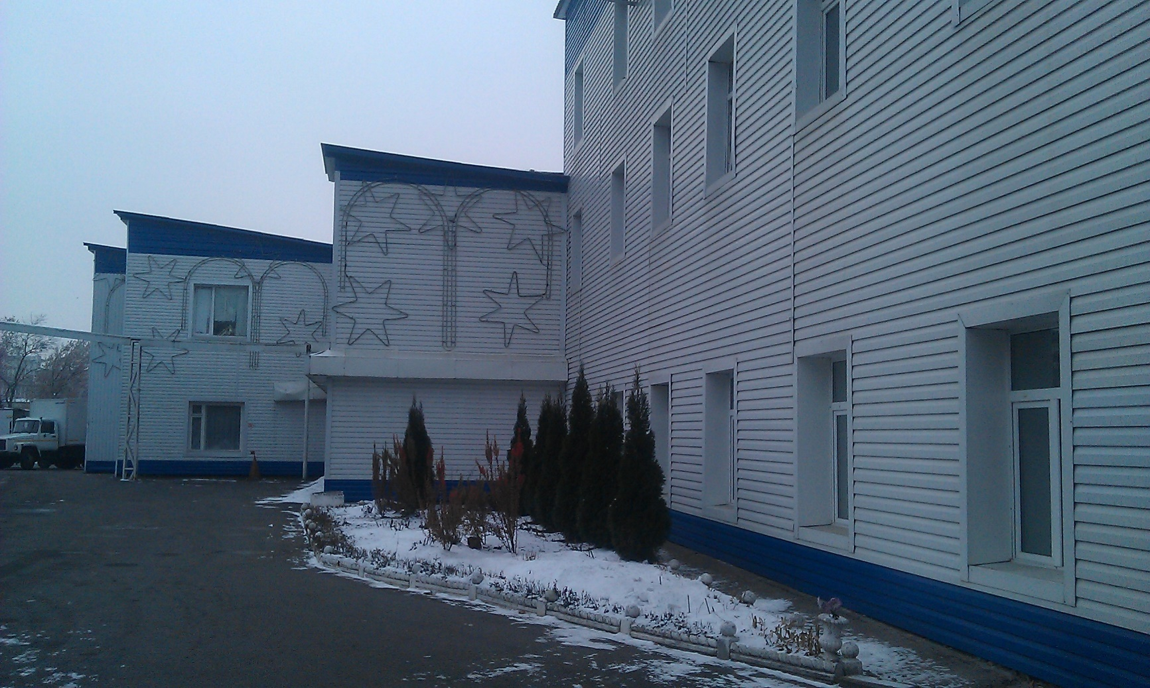
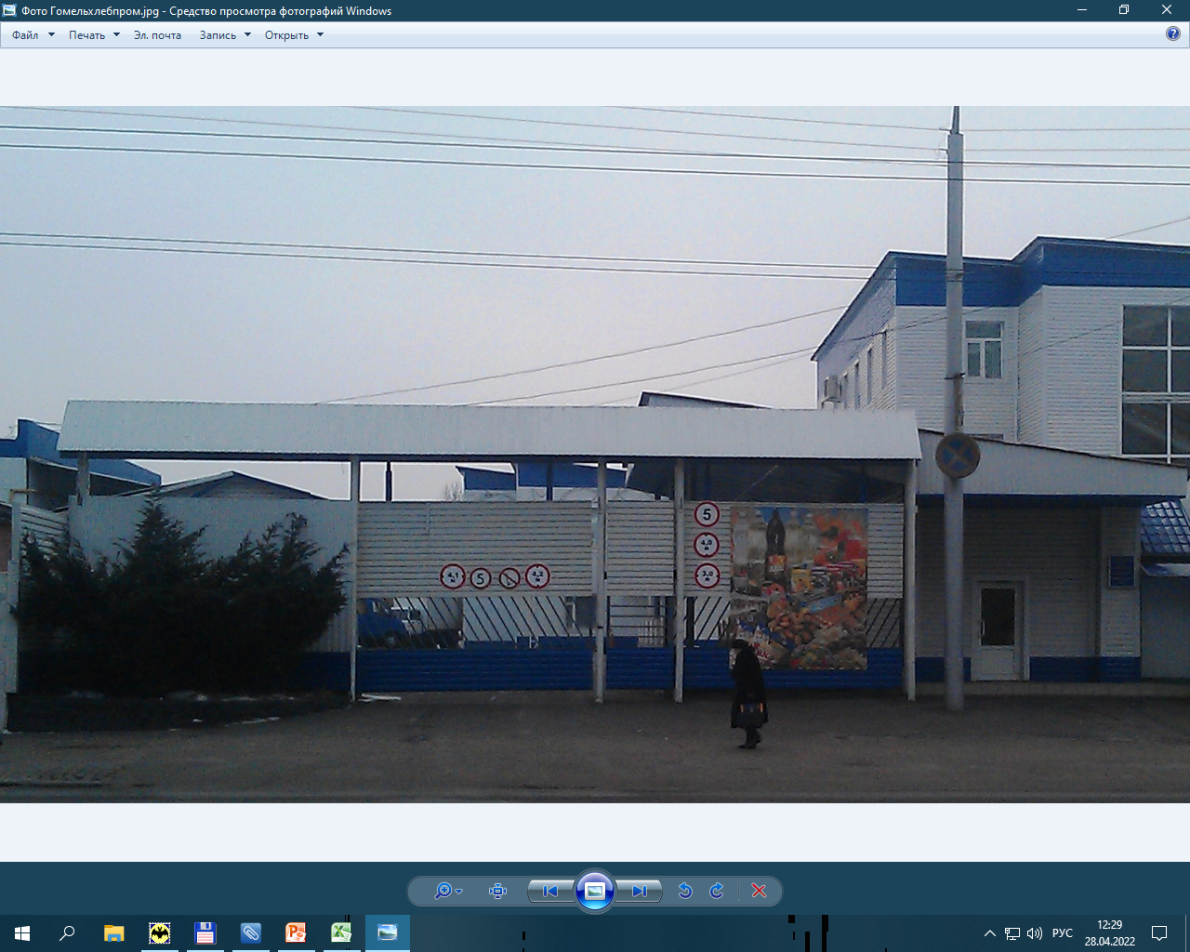
Площадка №16 Капитальное строение ОАО «Гомельхлебпром», г.Гомель, ул.Интернациональная, 8
Капитальное строение площадью 5 778,8 кв.м

Slide 3
Транспортная инфраструктура
Существующая транспортная инфраструктура:
Автомобильная дорога,
Подъездные пути.
Потенциальная инженерная инфраструктура
Электроснабжение: Величина электрической мощности, возможной к подключению к существующим электрическим сетям без их реконструкции - 450 кВт.
Сети на балансе РУП «Гомельэнерго» не состоят, возможность подключения и резервную мощность согласовать с владельцом сетей ОАО «Гомельхлебпром».
Теплоснабжение: в настоящее время площадка завода отключена от сетей централизованного теплоснабжения. Имеется возможность подключения тепловой нагрузки до 0,5 Гкал/ч к существующей тепловой сети ГТС 2Ду-100мм. Ближайшая возможная точка подключения УТ 11-14/5а находится на расстоянии - 39м. Требуется подземная прокладка ПИ-трубы ДУ-80. Ориентировочная стоимость – 60 тыс. руб.
** Объемы теплосетевого строительства и их стоимость подлежат уточнению на стадии выдачи технических условий, а также по результатам разработки проектно-сметной документации.
Газоснабжение: ближайший газопровод среднего давления (до 0,3 Мпа) ф89 мм (по ул.Интернациональная) – 50 м.п.; возможный расход природного газа 150 м.куб./час; примерная стоимость строительства газопровода на апрель 2022 года – 10 тыс.бел.руб.

Slide 4
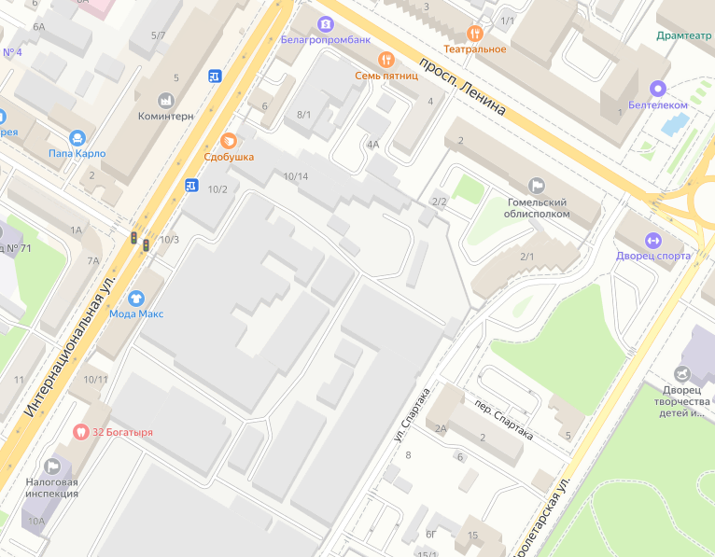
Площадка №16 Капитальное строение ОАО «Гомельхлебпром», г.Гомель, ул.Интернациональная, 8
Инженерно-техническое обеспечение
подключение к электросети
подключение к газопроводу
площадка

Slide 5
Ограничения
Удаленность от границ жилой застройки до предполагаемого источника воздействия на окружающую среду до 45 метров.
Санитарные ограничения
Размещение объектов возможно только после проведения предпроектных расчетов санитарно-защитной зоны, в соответствии с п.8 специфических санитарно-эпидемиологических требований к установлению санитарно-защитных зон объектов, являющихся объектами воздействия на здоровье человека и окружающую среду, утвержденных постановлением Совета Министров Республики Беларусь от 11.12.2019г. №847 или объектов, не являющихся объектами воздействия на здоровье человека и окружающую среду

Slide 6
Инвестиционные предложения города *
ОПТОВАЯ И РОЗНИЧНАЯ ТОРГОВЛЯ; РЕМОНТ АВТОМОБИЛЕЙ И МОТОЦИКЛОВ
ТРАНСПОРТНАЯ ДЕЯТЕЛЬНОСТЬ, СКЛАДИРОВАНИЕ, ПОЧТОВАЯ И КУРЬЕРСКАЯ ДЕЯТЕЛЬНОСТЬ
ИНФОРМАЦИЯ И СВЯЗЬ
ОПЕРАЦИИ С НЕДВИЖИМЫМ ИМУЩЕСТВОМ
ЗДРАВООХРАНЕНИЕ И СОЦИАЛЬНЫЕ УСЛУГИ
*с учетом соблюдения норм, установленных действующим законодательством

Slide 7
Финансовый блок с ориентировочной стоимостью
№ п/п | Критерий | Ориентировочная стоимость | Источник финансирования
1 | Плата за право заключения договора аренды на земельный участок сроком на 5 лет | 27 009,35 руб. | Средства инвестора

Slide 8
Финансовый блок: подведение инфраструктуры
№ п/п | Критерий | Ориентировочная стоимость | Мощность | Источник финансирования
1 | Теплоснабжение | 60 тыс. руб. | тепловая нагрузка до 0,5Гкал/ч | Средства инвестора
2 | Газоснабжение | 10 тыс. руб. |  | Средства инвестора

Slide 9
Способ вовлечения – аукцион на право заключения договора аренды земельного участка
Контактные данные
ОАО «Гомельхлебпром»
Генеральный директор
Хомяков Владимир Петрович
+375 232 21-50-13
Управление экономики Гомельского горисполкома
Заместитель начальника
Анищенко Светлана Сергеевна
+375 232 34-15-46
uksip@gorod.gomel.by

